Slide 1
Analýza interpunkčných znamienok v rôznojazyčných textoch
Bakalárska práca
Zdenko Németh
2025

Slide 2
Agenda
Úvod do problematiky
Ako moja práca postupuje
Čo ma ešte čaká

Slide 3
Problematika
Word Adjacency Network
Analýza vytvorenej siete
Počet uzlov, hrán, stupne, clustering coefficient...
Zipf’s law
Distribúcia stupňov vrcholov
Log binning
Power law
Matematické modely siete

Slide 4
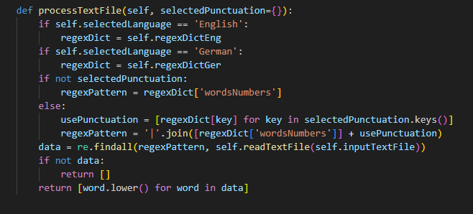
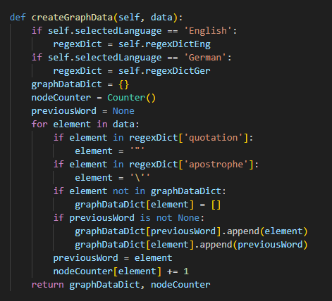

Slide 5
Problematika
Word Adjacency Network
Analýza vytvorenej siete
Počet uzlov, hrán, stupne, clustering coefficient...
Zipf’s law
Distribúcia stupňov vrcholov
Log binning
Power law
Matematické modely siete

Slide 6
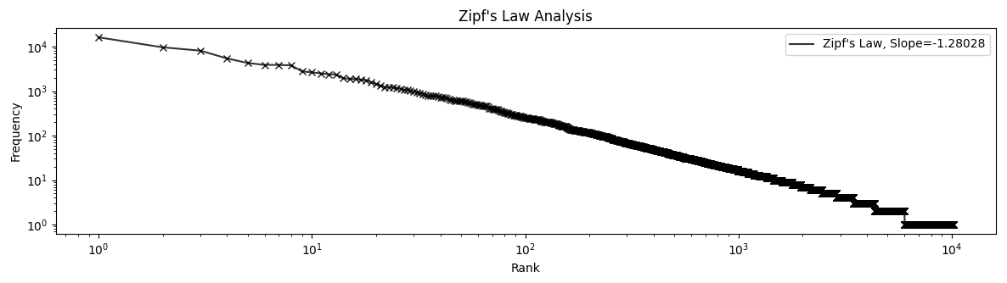
Zipf’s law

Slide 7
Problematika
Word Adjacency Network
Analýza vytvorenej siete
Počet uzlov, hrán, stupne, clustering coefficient...
Zipf’s law
Distribúcia stupňov vrcholov
Log binning
Power law
Matematické modely siete

Slide 8
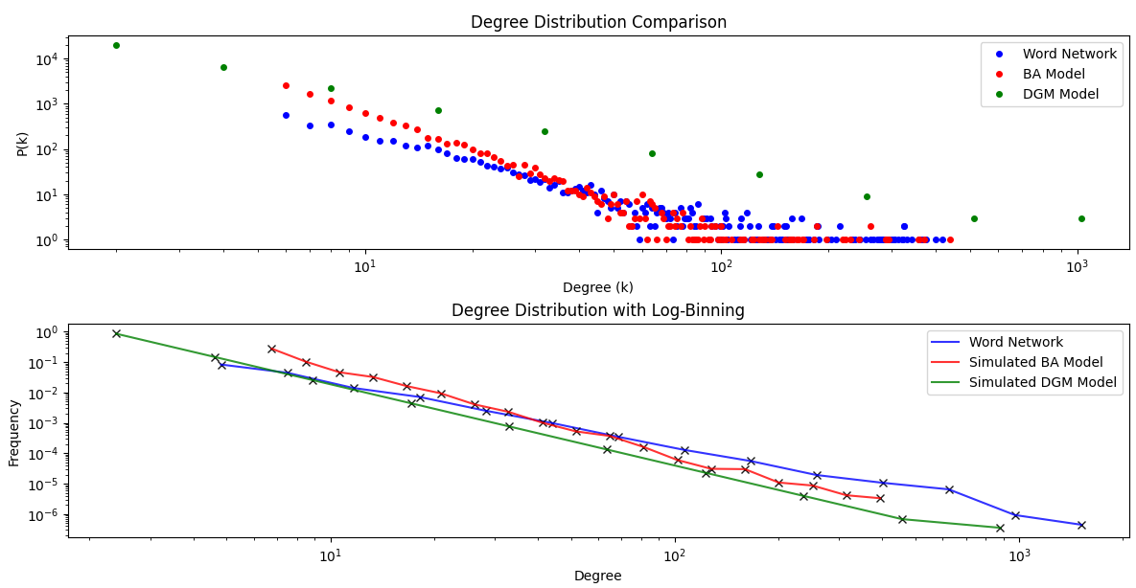
Distribúcia stupňov vrcholov

Slide 9
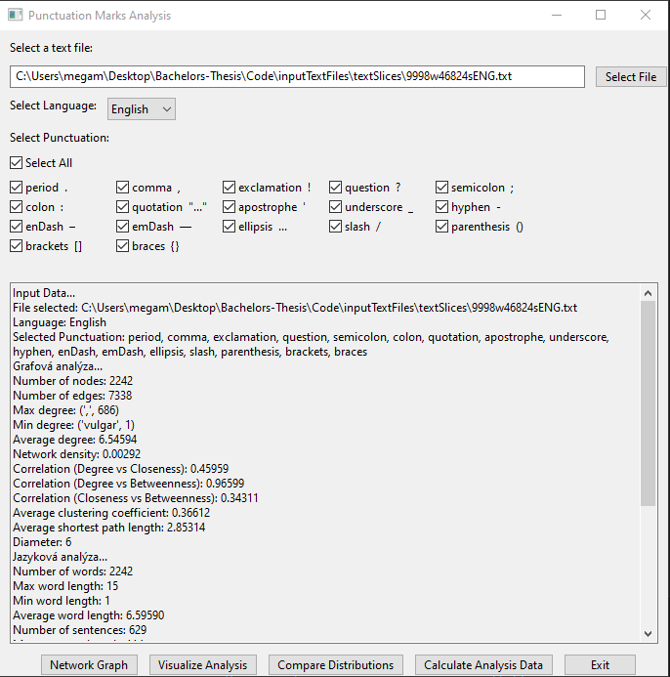

Slide 10
Ďakujem za pozornosť!

